Slide 1
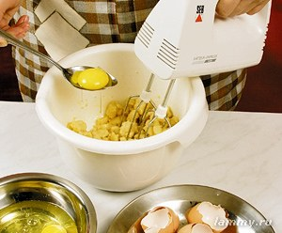
Приготовление заварного теста.

Slide 2
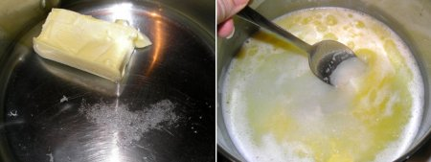
Просто рецепт заварного теста
Понадобится:
Мука – 1 стакан 250 мл. (150 гр.);
Вода – 1 стакан 250 мл.;
Масло сливочное – 80-85 гр.;
Яйца – 4 шт. среднего размера;
Соль – ¼ чайной ложки.
Примечание: Заварное тесто можно приготовить только на воде изделия –будут более хрустящими, или на воде с молоком, или только на молоке – тогда они получатся очень мягкие, нежные.

Slide 3
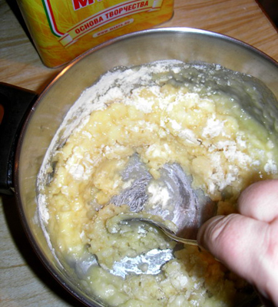
Первый этап
1. Нужное количество воды отмерьте мерным стаканом. Это важно!!! В кастрюльке или большом ковшике вскипятите воду с маслом и солью.
2. Когда вода закипит, снимите с плиты. Всыпьте сразу всю муку, и быстро размешайте, чтобы не образовалось комков. Получилась кашеобразная масса.

Slide 4
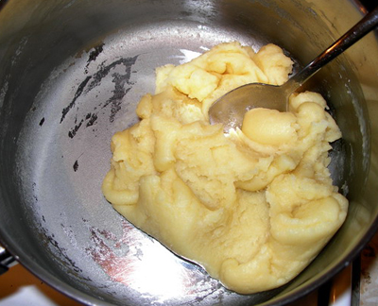
Второй этап
3. Сразу ставим кастрюльку обратно на плиту, и варим минуты 2 на небольшом огне, постоянно размешивая и разминая мучную смесь, чтобы она равномерно прогрелась-«заварилась» (отсюда и название теста). При этом тесто соберется в один комок (все правильно!) и станет однородным. На дне кастрюли должна образоваться тонкая белая пленка – теперь снимаем с огня, и пусть самую капельку остынет. Остужаем минут 5. Если вводить яйца сразу, белок заварится от горячего теста.
Можно всыпать муку, не снимая кастрюлю с огня – закипело, всыпали, мешаем. Если приготовление заварного теста для вас не в новинку – так и делайте. Только в этом случае нужно размешивать действительно быстро и энергично, чтобы мука успела вся намокнуть, прежде чем заварится. В противном случае в тесте могут остаться сухие «мучные кусочки». А если вы делаете заварное тесто впервые, то советую все же переставить кастрюлю на стол и спокойно всыпать муку – для того, чтобы прочувствовать технологию .

Slide 5
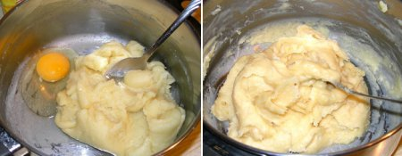
Третий этап
4. Начинаем вводить яйца – по одному! Первое яйцо не сразу соединится с тестом – сначала кусочки теста будут «бегать» по кастрюльке, но вы разминайте и растирайте тесто, как бы втирая яйцо в него. После того, как одно яйцо подмешаете к тесту, тесто станет пластичнее, и дальше дело пойдет легче.
Облегчит работу миксер, ручной или стационарный, с насадкой для замеса теста («крюки»). Я размешивала ложкой, поленившись мыть еще и миксер . Можно месить вилкой или деревянной лопаткой.

Slide 6
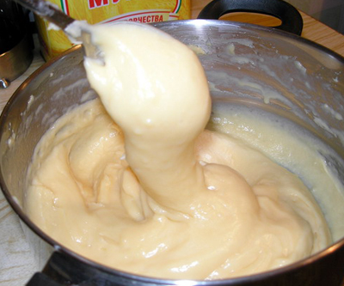
Четвертый этап
5. Итак, поочередно подмесили 4 яйца, и размешали тесто до гладкости. Смотрим – правильное тесто должно быть слегка блестящим, глянцевым, и вязким. Зачерпните ложкой – оно должно очень медленно с этой ложки сползать, тянуться длинными «языками». Обычно четырех яиц для этого достаточно! Но если тесто получилось слишком густым, его можно исправить - возьмите еще одно яйцо, разболтайте его в стакане, и подмешивайте понемногу, по ложке, проверяя консистенцию (может понадобиться не все яйцо).
Почему тесто может оказаться гуще, чем надо? Это зависит от влажности муки, размера яиц, насколько точно отмеряли воду, и сколько её выкипело во время варки, если долго кипятили.
Тесто может оказаться и жидким – тогда нужно заварить еще немного муки, и добавить в жидкое тесто, тщательно размешивая. Жидкое тесто расплывается и оседает при выпечке.
И, наконец, нужно сказать, что такое случается ну очень редко . Заварное тесто – достаточно простое!

Slide 7
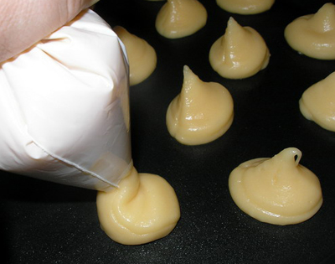
Заключительный этап
6. Тесто готово. Противень перед выпечкой смажьте очень тонким слоем растительного масла. Теперь можно выкладывать «кучки». Удобно пользоваться кондитерским шприцем с фигурной насадкой. Я выдавливала тесто из уголка плотного полиэтиленового пакета – уголок срезали и вот вам кондитерский мешочек. А можно по-простому - двумя столовыми ложками - одной зачерпнули, второй ложкой сдвигайте кучки прямо на противень. Во время выпечки тесто увеличится в объеме раза в 3, поэтому «соблюдайте дистанцию» - нужен интервал примерно в одну ширину вашего профитроля

Slide 8
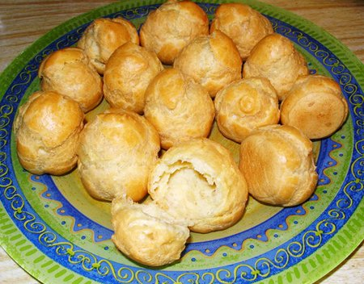
Готовое изделие из заварного крема
7. Запекаем в заранее разогретой духовке, при температуре 200 градусов, минут 30-35, до приятного золотистого цвета. Я пекла в режиме конвекции – тоже получилось. Только потрескались мои профитроли. Меня это не огорчает – зато видно, что домашние, есть в этой неправильности своя прелесть.

Slide 9
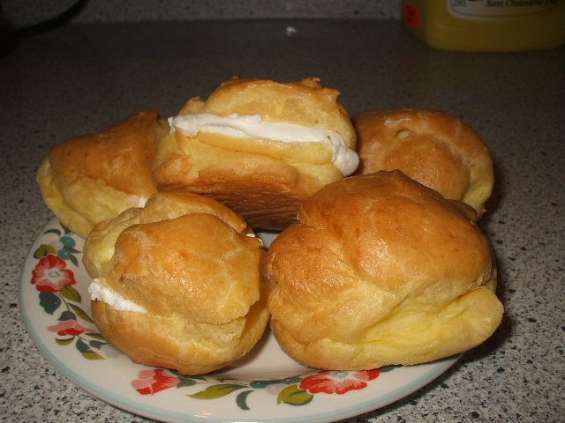
Пирожное " Шу".
Приготовление заварного теста.
0,5 стакана воды
60 г. маргарина
щепотка соли
3 яйца
1 стакан муки
Воду, соль и маргарин довести до кипения, всыпать просеянную муку и заваривать тесто 2-3 минуты, постоянно помешивая. Переложить в холодную миску, вбить в тесто яйца по одному, добавляя следующее яйцо после того, как предыдущее будет как следует вмешано в тесто. Выдавить из кондитерского мешка шу и выпекать при 180-200°C 20-30 минут в зависимости от размера изделий.

Slide 10
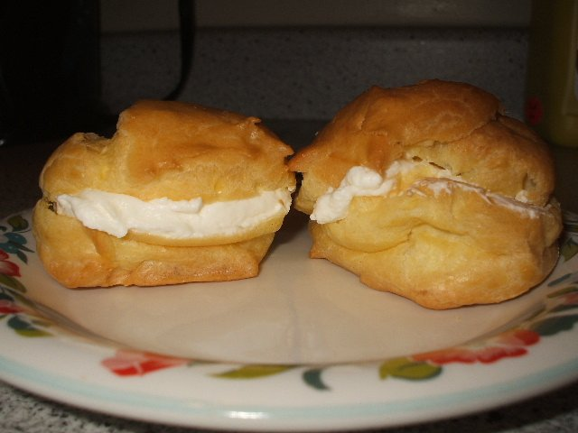
Приятного аппетита
Крем Шарлот
250 г. сливочного масла
0,5 стакана свежего молока
1 стакан сахара
1 яйцо
ванилин или ликер, коньяк по вкусу
Яйцо растереть с сахаром, добавить молоко, постоянно помешивая, довести до кипения, но не кипятить.
Охладить до комнатной температуры. Масло должно согрется до комнатной температуры. Масло взбить в пену, продолжая взбивать, добавлять постепенно охлаждённую смесь. Ароматизировать крем ликёром, ванилином, коньяком и т.д. Можно добавить какао, кофе, орехи.

Slide 11
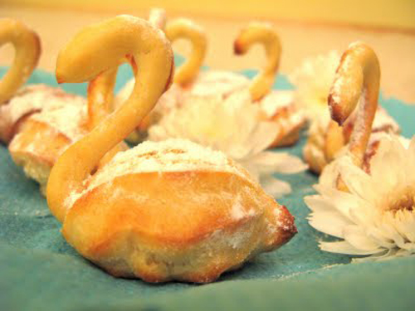
Лебеди из заварного теста
ЗАВАРНОЕ ТЕСТО
1 стакан муки, 5~6 яиц, 80г сливочного масла или маргарина, 1/2 стакана воды, 1/4 ч ложки соли
ЗАВАРНОЙ КРЕМ
200г несоленого сливочного масла, 0,5 стакана молока, 1 стакан сахара, 1 яйцо, 0,5 пакетика порошка ванилина

